Slide 1
Инструкция для заполнения рейтинга научно-исследовательской работы 2015 г.

Slide 2
Перед заполнением рейтинга необходимо:
В личном кабинете заведующего подразделением проверить состав подразделения, данные об ученой степени и ученом звании сотрудников;
Представить копии публикаций в Научную библиотеку БГУ.
Помните:
По каждому показателю необходимо представить подтверждающие документы, перечень которых указан в каждом показателе.
На каждом подтверждающем документе необходимо указать ФИО сотрудника.
Документы должны быть собраны в единую папку от подразделения, отдельные документы приниматься не будут.

Slide 3
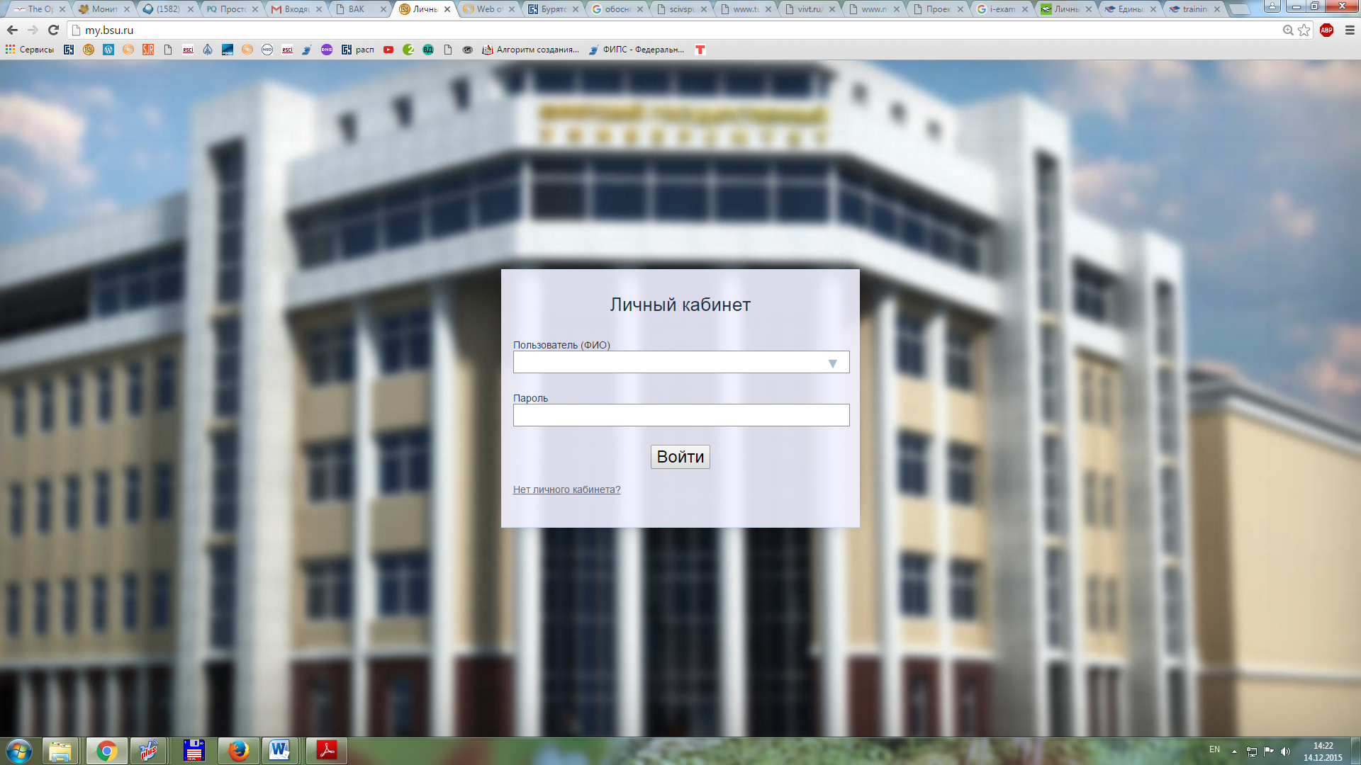
Заходим в свой личный кабинет my.bsu.ru

Slide 4
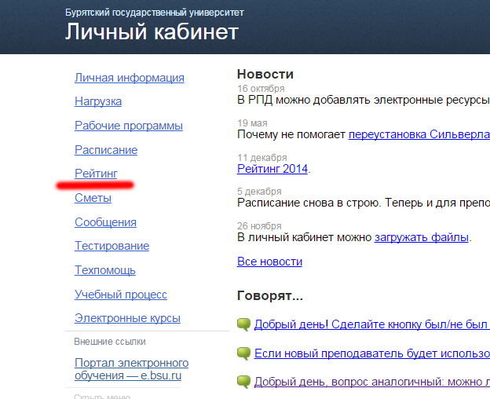
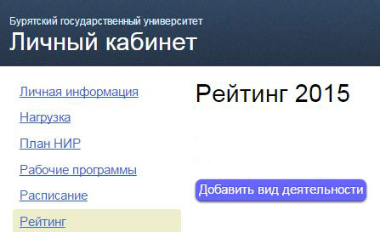
Выбираем в меню справа
пункт «Рейтинг»
Затем начинаем добавлять
вид деятельности

Slide 5
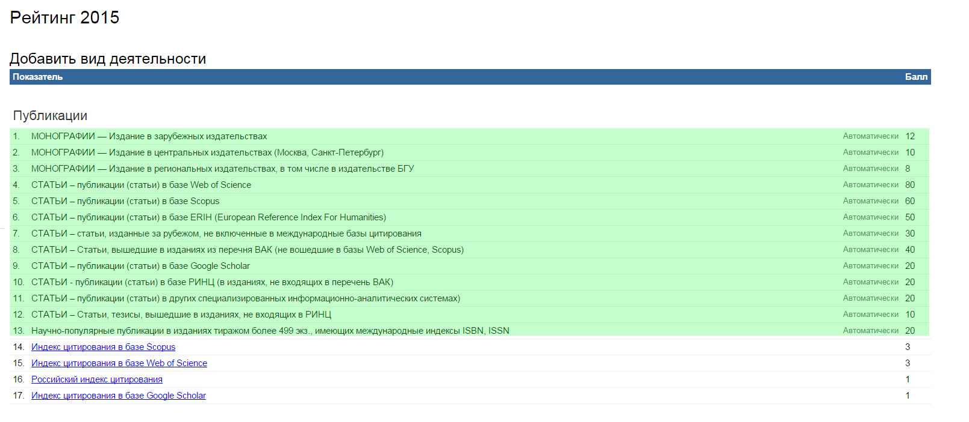
I. Публикации
Показатели 1-13 автоматически выгружаются из базы Научной библиотеки БГУ, куда все сотрудники самостоятельно приносят копии своих публикаций.
При подаче информации о публикации автор самостоятельно указывает систему, где она индексируется.
ВНИМАНИЕ!
Баллы за статьи начисляются по наибольшему показателю, к примеру, если статья входит в Web of Science(80), Scopus(60) и ВАК(40), то баллы будут засчитываться за Web of Science(80).
Для подтверждения 14-16 показателей необходимо представить скриншот с показателем цитируемости.
Напоминаем, что учитываются показатели цитируемости за отчетный год на публикации за 5 последних лет.

Slide 6
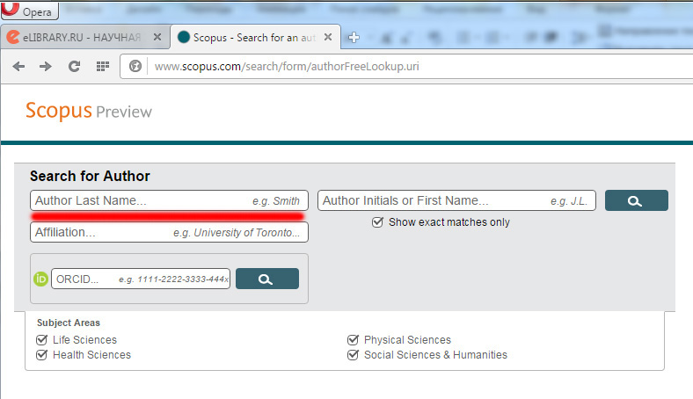
Как узнать свой индекс цитирования в Scopus?
1. Заходим на сайт http://scopus.com (в БНЦ СО РАН есть доступ, лицензия БГУ истекла).
2. Выбираем Author preview и в строке Author Last Name вводим свою фамилию.
3. Получаем количество публикаций и цитирование на них.
4. Отфильтровать цитаты по годам. Учитываются цитаты за 2015 год на публикации с 2011 по 2015 гг.

Slide 7
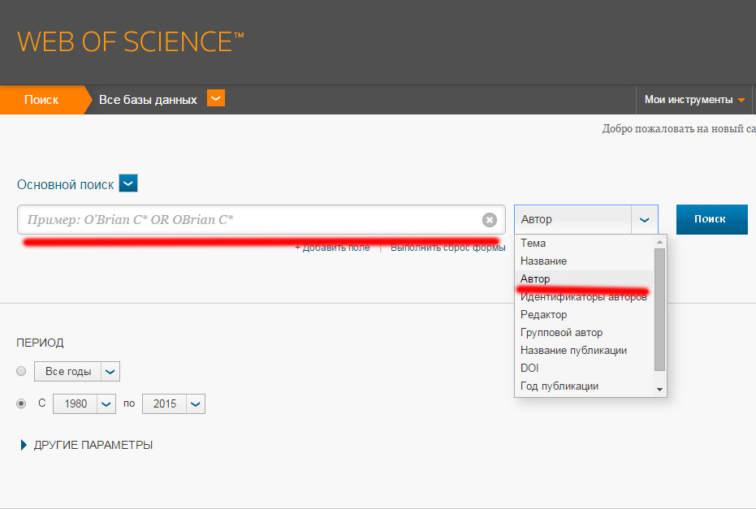
Как узнать свой индекс цитирования в Web of Science?
Заходим на сайт http://apps.webofknowledge.com/ (доступ с компьютеров БГУ, зарегистрированные пользователи могут заходить из других мест).
В условиях поиска выбираем «автор», в строке поиска указываем фамилию автора.

Slide 8
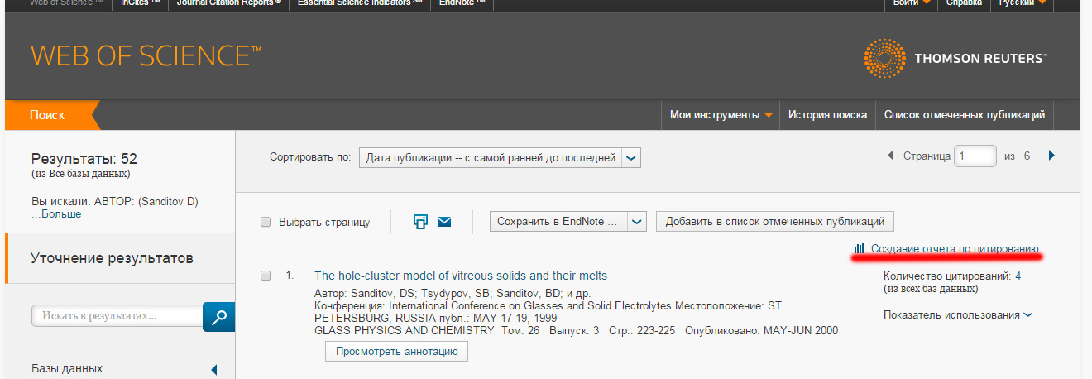
1. Создаем отчет цитирования.
2. Выбираем промежуток с 2011 по 2015, т.к. нам нужно количество цитирований на публикации за последние 5 лет.

Slide 9
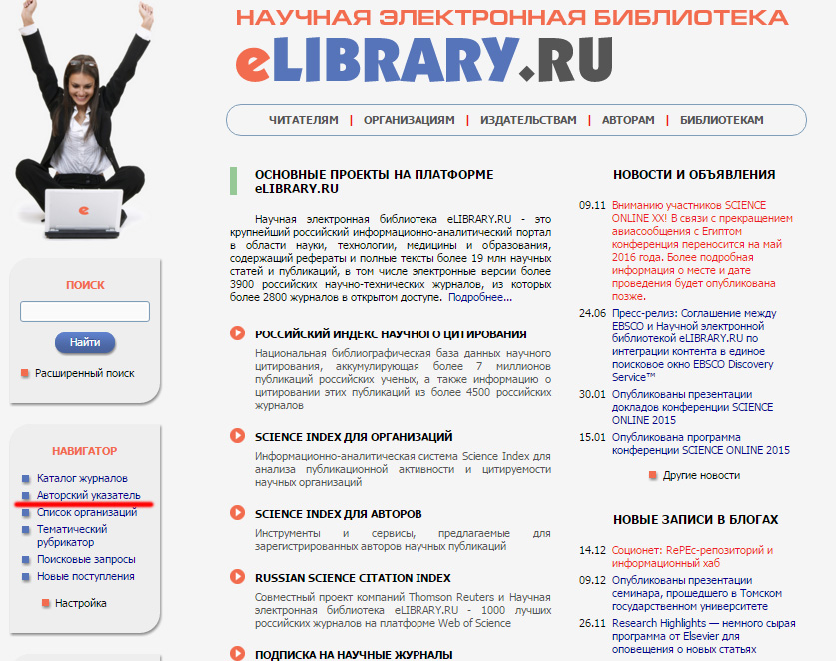
Определение индекса цитируемости ученого с использованием БД «Российский индекс научного цитирования» (РИНЦ)
Порядок выполнения
Зайти на сайт «Научной электронной библиотеки» по адресу http://elibrary.ru/ (доступ свободный).
Зайти в «Авторский указатель»

Slide 10
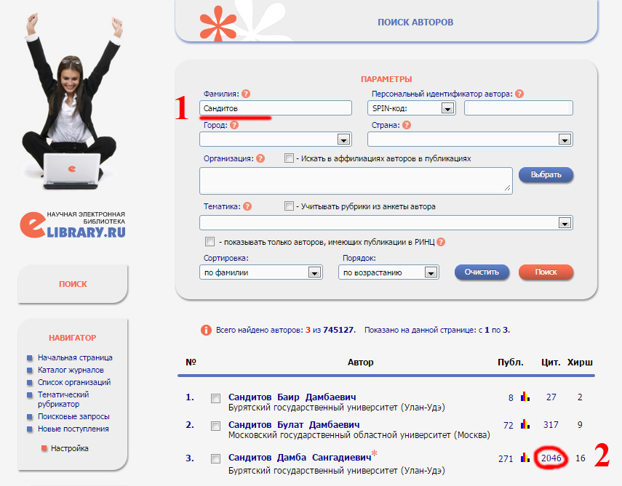
Порядок выполнения
1. Ввести свою фамилию в строку поиска Примечание. 1. Если фамилия не слишком распространенная, инициалы можно не указывать. Инициалы – один или оба – вводятся через пробел, точку после них ставить не обязательно, например: петров в д
2. Щелкнуть по количеству цитат

Slide 11
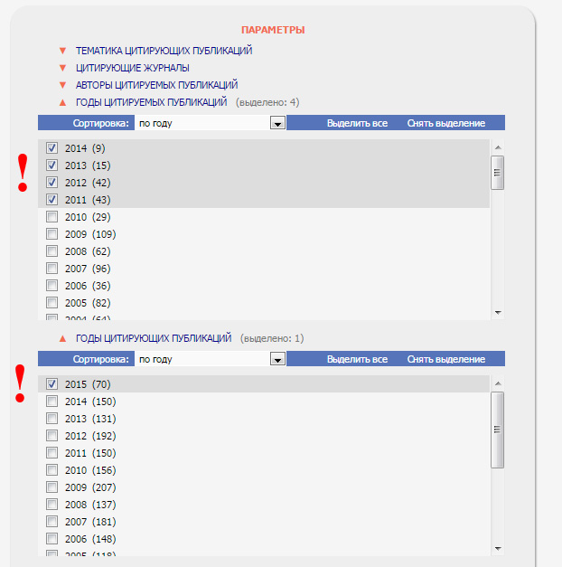
Внимание!
В рейтинге учитывается цитирование ваших работ в 2015 году на публикации за последние 5 лет, т.е. с 2011 по 2015 гг.
Полученный результат вводим в показателе №16

Slide 12
ВНИМАНИЕ!
Если окно окрашено в красный как показано в примере, значит вы не заполнили
нужные поля, и в рейтинге данный показатель не будет вам засчитан.

Slide 13
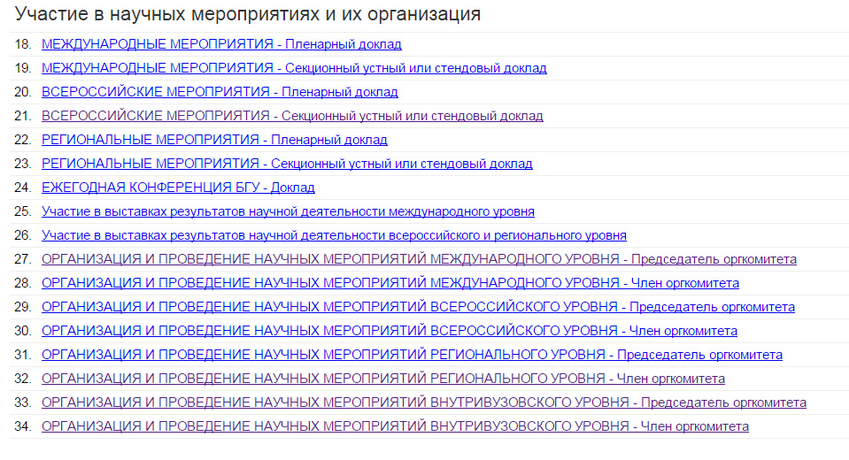
Пожалуйста, для удобства проверки в подтверждающих документах выделяйте свою фамилию маркером.

Slide 14
В показателях 35-41 учитываются только программы и гранты, прошедшие через
бухгалтерию БГУ
При заполнении показателей 42 и 43 необходимо помнить, что учитываются только гранты и проекты, финансируемые из зарубежных фондов.

Slide 15
Уважаемые сотрудники, при заполнении данного раздела, пожалуйста, обратите
внимание на пункты 44 и 45, в них учитываются только соискатели официально
закрепленные за нашим университетом.
Пункты 55 и 56 – учитываются награды только за НАУЧНЫЕ достижения, все остальное засчитываться не будет

Slide 16
Показатели 61-64 будут выгружаться автоматически
Пожалуйста, укажите на копии подтверждающего документа ФИО руководителя(ей)

Slide 17
Спасибо за внимание!

